Slide 1
惠更斯原理

Slide 2
一、惠更斯原理内容
BD_32
介质中任一波阵面上的各点， 都是发射子波的新波源，其后任意时刻，这些子波的包络面就是新的波阵面。
根据惠更斯原理，只要知道某一时刻的波阵面，就可以确定下一时刻的波阵面。
t+Δt时刻波面
t+ Δt
t时刻波面
波传播方向
uΔt
平面波
球面波

Slide 3
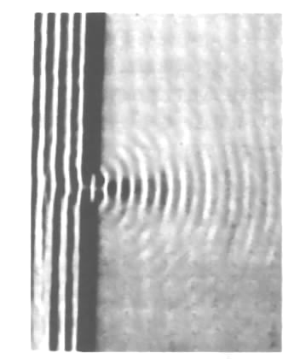
二、惠更斯原理的应用
利用惠更斯原理可解释波的衍射、反射和折射等现象。
1.波的衍射
波在传播过程中，遇到障碍物时其传播方向发生改变，绕过障碍物的边缘继续传播的现象。
波达到狭缝处，缝上各点都可看 作子波源，作出子波包络，得到新的 波前。在缝的边缘处，波的传播方向发生改变。
当狭缝缩小，与波长相近时，衍射效果显著。
衍射现象是波动特征之一。
水波通过狭缝后的衍射图象。

Slide 4
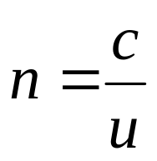










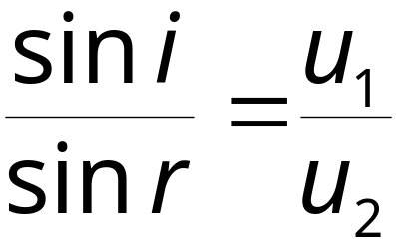
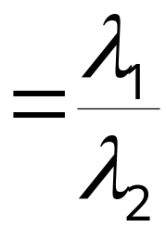
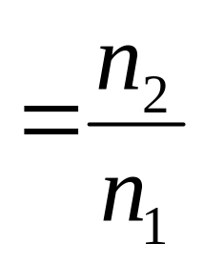
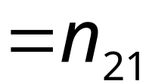
2.波的反射与折射
当波传播到两种介质的分界面时，一部分反射形成反射波，另一部分进入介质形成折射波。
（1）反射定律
①.入射线、反射线和界面的法线在同一平面上；
②.反射角等于入射角。
（2）折射定律
①.入射线、折射线和界面的法线在同一平面上；
②.

Slide 5



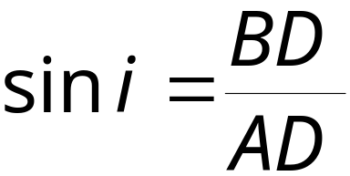
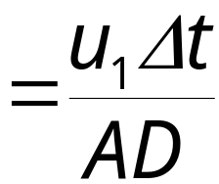



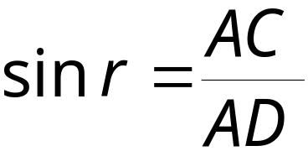
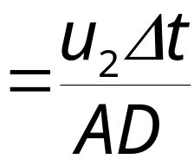
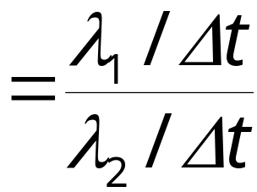
定理证明:
由惠更斯原理，A、B为同一波面上的两点，A、B点会发射子波，
经Δt后， B点发射的子波到达界面处D点， A点的到达C点，
证毕
惠更斯原理不能说明子波的强度分布，也不能解释波动为什么不会向后传播的问题。

Slide 6

3 .波的散射
如果介质中存在许多悬浮粒子，当波动传到这些粒子后，这些粒子将成为新的波源向四周发射次级波，这一现象叫做波的散射。

